Slide 1

2022實習行前說明會
吳振廷 主任
2022/06/02

Slide 2
實習前 即日起
一、請確認已加入實習機構line群組(學生+指導老師)，備妥實習工作相關事宜，以確保實習機構聯繫暢通。
二、實習開始時間多數為7/4，詳細資料請參照系網相關資料，第一天上班切勿遲到。
壹、實習前中後相關事宜

Slide 3
實習中 07/04~08/26
一、實習期間有任何學習上的問題及相關學習權益受損，可以向實習現場的指導老師反映，或於上班時間(每周一到周四，09:00~16:00)向系辦反應或詢問系上之實習訪視教師，詳細相關實習權益問題說明，請見實習手冊第12頁本系學生實習申訴、離退、轉介作業要點。。
二、實習過程請遵守實習單位之上下班規定，並遵守請假規範。請假流程為實習單位指導老師簽名---系上指導老師簽名---正本留存系辦。
壹、實習前中後相關事宜

Slide 4
實習中 07/04~08/26
三、每周填寫工作日誌，並請於每周日晚間24:00前上傳至系統。務必提早上傳! 若遲交，請告知校內指導老師
四、每周應將實習週記提供實習機構的指導主管批閱，做為指導紀錄。
壹、實習前中後相關事宜

Slide 5
實習中 07/04~08/26
五、實習期間請多注意應對進退的禮節，並且遵守工作環境的職場倫理與規範。
六、勿任意與實習機構訂定其他實習或勞動契約，如機構提出額外簽訂契約之需求，應先行與系上實習指導老師諮詢其契約內容之妥適性。
壹、實習前中後相關事宜

Slide 6
實習後 08/27到開學
一、整理實習週記，並確實留存彙整實習期間之週記，於實習結束、開學一週內上傳創課繳交。
二、準備開學時繳回成果報告，提供給訪視教師評分。(08/27~09/16)
三、整理實習成果，做為日後製作履歷素材。
壹、實習前中後相關事宜

Slide 7
第五條 實習安排
一、實施對象為日間部學生，「文創產業實習」於暑期實施，須在同一機構連續實習8週，且實習總時數不得低於320小時。「文創產業進階實習」於學期期間實施，實習總時數不得低於108小時。
貳、實習手冊部分內容

Slide 8
第六條 實習出缺勤、督導與管理
一、實習生實習期間應遵守機構之人事規定，準時上、下班，並接受該機構主管及輔導老師之指導。若實習期間無故請假或曠職達實習天數7天（含）以上，應停止實習及重修。
二、實習生實習期間需依出缺勤狀況完成實習時數紀錄表，並經機構單位審核後，於實習結束後隨附於實習週記。
貳、實習手冊部分內容

Slide 9
第六條 實習出缺勤、督導與管理
三、實習生實習期間除意外事件或病假，不得隨意請假。若因故必須請假時，需經機構單位核准，同時應告知本系指導教師（社群網路軟體、mail或電話），並持請假單向系辦公室報備（mail或傳真）。不論請假時數多寡，應在該實習階段結束前補足時數。
貳、實習手冊部分內容

Slide 10
第六條 實習出缺勤、督導與管理
四、實習期間請假需持相關證明，並事先取得實習機構與指導教師同意後，始完成請假手續。意外事件或病假得以電話、書信、或託人先向機構單位與指導教師報備後，並於七日內補辦請假手續，否則以曠職論處。
五、請假未滿4小時以半日計算，5至8小時以1日計算。未按手續辦理請假者，請假日以4倍計算。
貳、實習手冊部分內容

Slide 11
第九條 實習成績評量
※因應疫情需要隔離，請同學先安心居家，等待系上與實習機構討論後，決定後續補足實習時數的方式。
貳、實習手冊部分內容

Slide 12
第九條 實習成績評量
實習總成績計算之項目與比率包含以下四項：
一、實習課程相關說明會佔10％，無故未出席者此項目以0分計。
二、實習評分表佔40%，由實習機構指導老師評分。
貳、實習手冊部分內容

Slide 13
第九條 實習成績評量
三、實習訪視與書面報告佔30%、實習工作週記佔10%，由實習指導老師評分。實習工作週記每遲交一週扣實習總成績5分。
四、實習後成果發表會報告佔10％，由發表會現場評分老師加總平均後，作為評分成績。無故不到者或未全程參與者，扣實習總成績30%。
貳、實習手冊部分內容

Slide 14
每週工作週記上傳路徑:
弘光創課系統每週工作週記上傳路徑:
弘光創課系統
http://tronclass.hk.edu.tw/
http://tronclass.hk.edu.tw/
參、每週工作週記上傳路徑
每週工作週記上傳路徑:
弘光創課系統
http://tronclass.hk.edu.tw/

Slide 15
每週工作週記上傳路徑:
弘光創課系統每週工作週記上傳路徑:
弘光創課系統
http://tronclass.hk.edu.tw/
http://tronclass.hk.edu.tw/
非常重要
參、每週工作週記上傳路徑
課程請選擇”111-1_文創產業實習”
請於開始實習前上傳
“實習家長同意書”及”住宿自我評估表”

Slide 16
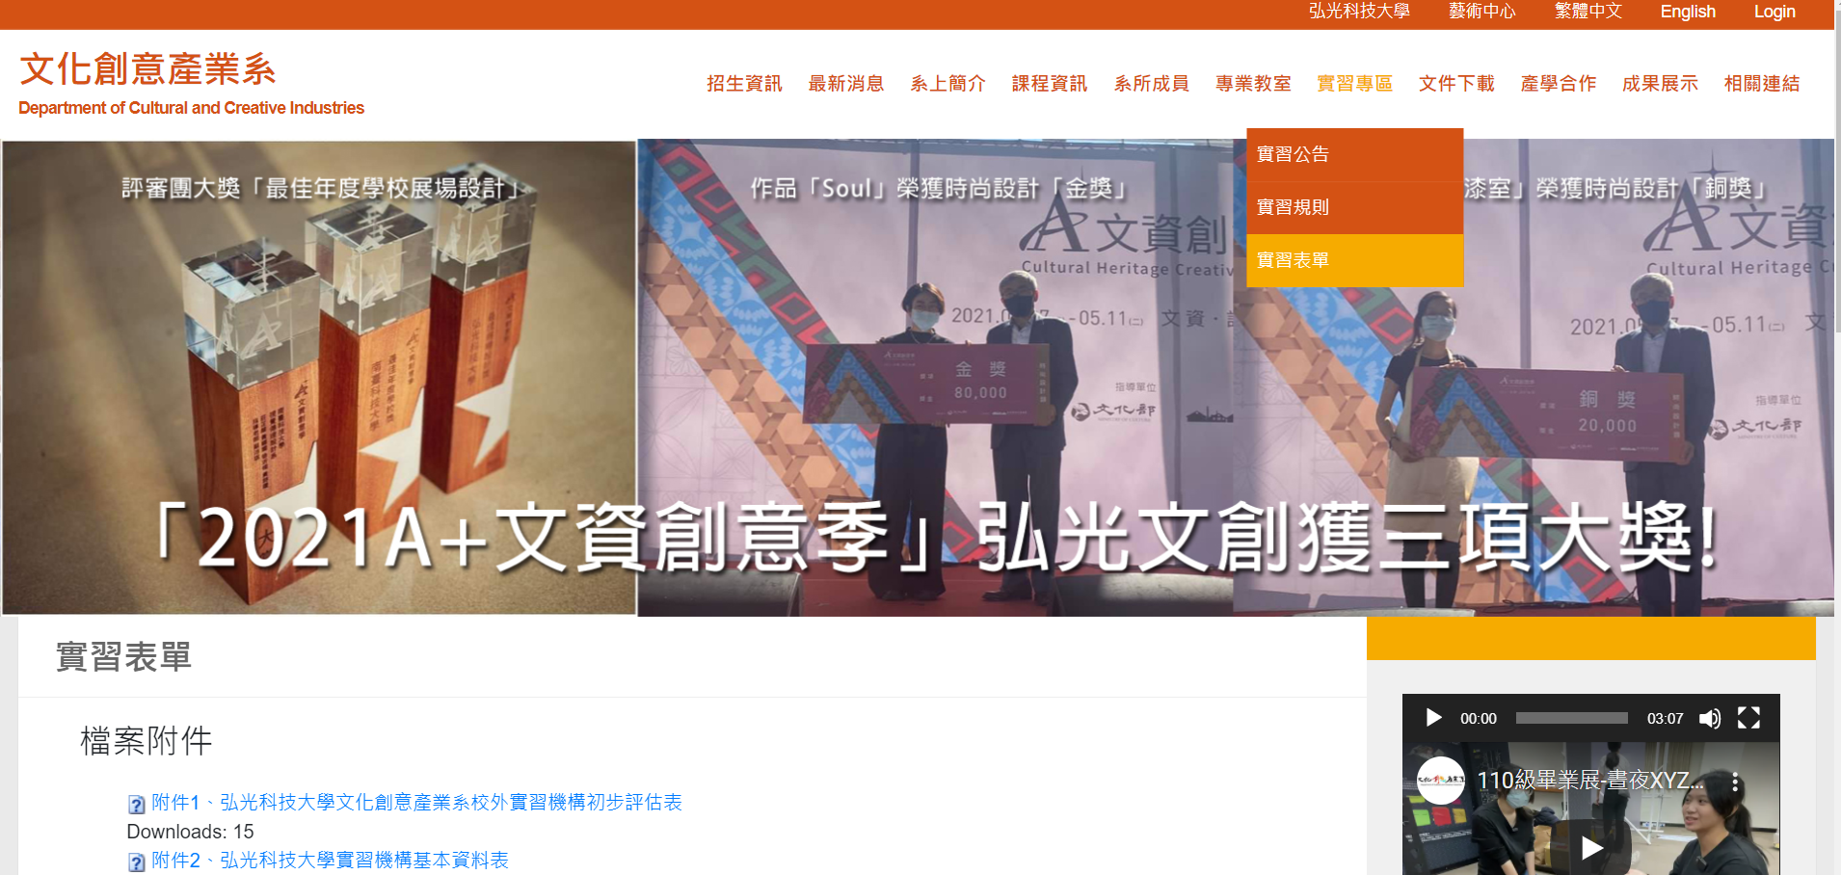
每週工作週記上傳路徑:
弘光創課系統每週工作週記上傳路徑:
弘光創課系統
http://tronclass.hk.edu.tw/
http://tronclass.hk.edu.tw/
實習資料表單下載路徑：”實習專區”→”實習表單”
https://cd.hk.edu.tw/實習表單/
肆、表單下載

Slide 17
每週工作週記上傳路徑:
弘光創課系統每週工作週記上傳路徑:
弘光創課系統
http://tronclass.hk.edu.tw/
http://tronclass.hk.edu.tw/
文創產業實習結束後應繳交資料說明
實習結束前煩請同學提醒實習機構指導老師繳交同學的實習評分表、滿意度調查、時數證明書，以回郵信封寄回系上，切記，以免少了實習機構評量成績。
伍、應繳交資料說明

Slide 18
每週工作週記上傳路徑:
弘光創課系統每週工作週記上傳路徑:
弘光創課系統
http://tronclass.hk.edu.tw/
http://tronclass.hk.edu.tw/
文創產業實習結束後應繳交資料說明
學生部分，實習結束後應繳交四項資料給系辦：
1.實習報告書(報告書要求詳見下頁)
2.文化創意產業系實習工作週記暨時數紀錄表
3.文化創意產業系校外實習學生滿意度與建議表
4.校外實習學生住宿環境自我評估紀錄表
實習繳交表件請勿與實習報告書裝訂為同一冊
伍、應繳交資料說明

Slide 19
每週工作週記上傳路徑:
弘光創課系統每週工作週記上傳路徑:
弘光創課系統
http://tronclass.hk.edu.tw/
http://tronclass.hk.edu.tw/
文創產業實習結束後應繳交資料說明
文化創意產業系校外實習心得報告書要求
一、修課同學必須在實習結束後一週內，繳交期末實習報告電子檔給系上指導老師，紙本開學一周內繳交。逾期無法給予學分。
二、期末實習報告字數須至少三千字（不含附件）。需有封面、目錄，格式如下：
伍、應繳交資料說明

Slide 20
每週工作週記上傳路徑:
弘光創課系統每週工作週記上傳路徑:
弘光創課系統
http://tronclass.hk.edu.tw/
http://tronclass.hk.edu.tw/
文創產業實習結束後應繳交資料說明
壹、實習負責工作說明
一、實習機構之簡介（含組織圖，限500字以內）
二、工作內容及作業流程（含前置作業）
三、工作實際成果
（可附企畫書、活動照片、設計成果、執行成果）
伍、應繳交資料說明

Slide 21
每週工作週記上傳路徑:
弘光創課系統每週工作週記上傳路徑:
弘光創課系統
http://tronclass.hk.edu.tw/
http://tronclass.hk.edu.tw/
文創產業實習結束後應繳交資料說明
貳、實習所得
（個人由實習過程中獲得的1.專業知識、能力2.職場倫理與責任感3.應對進退、溝通與解決問題之能力等）
參、對系上課程規劃的建議（請說明課程及建議理由）
肆、其他可自行增補
伍、應繳交資料說明

Slide 22
每週工作週記上傳路徑:
弘光創課系統每週工作週記上傳路徑:
弘光創課系統
http://tronclass.hk.edu.tw/
http://tronclass.hk.edu.tw/
文創產業實習結束後應繳交資料說明
※因應疫情趨勢，如有其他修正將另行通知
伍、應繳交資料說明

Slide 23
每週工作週記上傳路徑:
弘光創課系統每週工作週記上傳路徑:
弘光創課系統
http://tronclass.hk.edu.tw/
http://tronclass.hk.edu.tw/
校外實習繳交文件明細
陸、應繳交資料說明
項次 | 表單名稱 | 機構 | 學生 | 老師
實習前
1 | 附件1_弘光科技大學文化創意產業系校外實習機構初步評估表 |  |  | ✓
2 | 附件2_弘光科技大學實習機構基本資料表 | ✓ |  | ✓
3 | 附件3_文化創意產業系校外實習計畫書 |  | ✓
4 | 附件4-1、4-2_文化創意產業系實習課程家長同意書 |  | ✓
5 | 附件5_弘光科技大學校外實習學生住宿環境自我評估紀錄表 |  | ✓
6 | 附件6_弘光科技大學校外實習學生個別實習計畫 | ✓ | ✓ | ✓
7 | 附件21_弘光科技大學學生校外實習合約書 | ✓

Slide 24
每週工作週記上傳路徑:
弘光創課系統每週工作週記上傳路徑:
弘光創課系統
http://tronclass.hk.edu.tw/
http://tronclass.hk.edu.tw/
校外實習繳交文件明細
陸、應繳交資料說明
項次 | 表單名稱 | 機構 | 學生 | 老師
實習中
1 | 附件7-1_文化創意產業系校外實習學生訪視紀錄表 |  |  | ✓
2 | 附件7-2_弘光科技大學學生校外實習機構訪視評估表 |  |  | ✓
3 | 附件9_文化創意產業系實習工作週記暨時數紀錄表(填寫上傳) |  | ✓

Slide 25
每週工作週記上傳路徑:
弘光創課系統每週工作週記上傳路徑:
弘光創課系統
http://tronclass.hk.edu.tw/
http://tronclass.hk.edu.tw/
校外實習繳交文件明細
陸、應繳交資料說明
項次 | 表單名稱 | 機構 | 學生 | 老師
實習後
1 | 附件9_文化創意產業系實習工作週記暨時數紀錄表(印出簽名) | ✓ | ✓
2 | 附件10_文化創意產業系校外實習學生滿意度與建議表 |  | ✓
3 | 文化創意產業系校外實習書面報告 |  | ✓
4 | 附件11-1_弘光科技大學文化創意產業系實習評分表 | ✓
5 | 附件11-2_弘光科技大學文創系學生實習滿意度問卷調查表 | ✓
6 | 附件12_弘光科技大學文化創意產業系學生校外實習實習時數證明書 | ✓

Slide 26
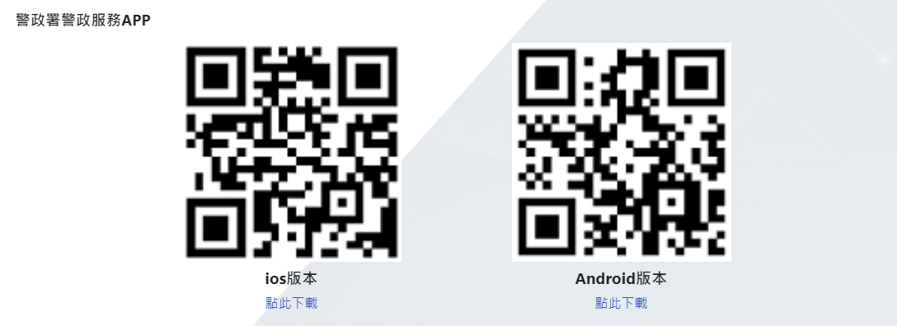
每週工作週記上傳路徑:
弘光創課系統每週工作週記上傳路徑:
弘光創課系統
http://tronclass.hk.edu.tw/
http://tronclass.hk.edu.tw/
警政服務宣導
https://reurl.cc/xGOAE1
柒、警政服務

Slide 27
每週工作週記上傳路徑:
弘光創課系統每週工作週記上傳路徑:
弘光創課系統
http://tronclass.hk.edu.tw/
http://tronclass.hk.edu.tw/
守護安全註冊使用程序
1.於App 首頁點選「守護安全」，按「註冊」鍵，輸入個人資訊
並同意遵守「守護安全服務定意書」，按下註冊鍵。
柒、警政服務

Slide 28
每週工作週記上傳路徑:
弘光創課系統每週工作週記上傳路徑:
弘光創課系統
http://tronclass.hk.edu.tw/
http://tronclass.hk.edu.tw/
2. 點選「開通帳號」，系統將會自動寄送開通碼簡訊，依簡訊內
開通碼輸入後，完成帳號開通即可使用本項服務。
柒、警政服務

Slide 29
每週工作週記上傳路徑:
弘光創課系統每週工作週記上傳路徑:
弘光創課系統
http://tronclass.hk.edu.tw/
http://tronclass.hk.edu.tw/
2. 點選「開通帳號」，系統將會自動寄送開通碼簡訊，依簡訊內
開通碼輸入後，完成帳號開通即可使用本項服務。
柒、警政服務

Slide 30
每週工作週記上傳路徑:
弘光創課系統每週工作週記上傳路徑:
弘光創課系統
http://tronclass.hk.edu.tw/
http://tronclass.hk.edu.tw/
捌、性侵害、性騷擾、性霸凌
性侵害、性騷擾、性霸凌
2022 弘光科大性平會
http://geec.hk.edu.tw/main.php

Slide 31
每週工作週記上傳路徑:
弘光創課系統每週工作週記上傳路徑:
弘光創課系統
http://tronclass.hk.edu.tw/
http://tronclass.hk.edu.tw/
校園性侵害性騷擾或性霸凌防治準則適用對象
一、教師：指專任教師、 兼任教師、代理教師、代課教師、教官、運用於協助教學之志願服務人員、實際執行教學之教育實習人員及其他執行教學或研究之人員。
二、職員、工友：指前款 教師以外，固定、定期執行學校事務， 或運用於協助學校事務之志願服務人員。
三、學生：指具有學籍、學制轉銜期間未具學籍者、接受進修推廣教育者、交換學生、教育實習學生或研修生。
捌、性侵害、性騷擾、性霸凌

Slide 32
每週工作週記上傳路徑:
弘光創課系統每週工作週記上傳路徑:
弘光創課系統
http://tronclass.hk.edu.tw/
http://tronclass.hk.edu.tw/
何謂「性侵害、性騷擾、性霸凌」
性侵害，係指對於男女以強暴、脅迫、恐嚇、催眠術或其他違反其意願之方法，進行
（一）以性器進入他人之性器、肛門或口腔，或使之接合之行為。
（二）以性器以外之其他身體部位或器物進入他人之性器、肛門，或使之接合之行為。
捌、性侵害、性騷擾、性霸凌

Slide 33
每週工作週記上傳路徑:
弘光創課系統每週工作週記上傳路徑:
弘光創課系統
http://tronclass.hk.edu.tw/
http://tronclass.hk.edu.tw/
主觀上令人感到不舒服即構成性騷擾
性騷擾：指符合下列情形之一，且未達性侵害之程度者：
（一）以明示或暗示之方式，從事不受歡迎且具有性意味或性別歧視之言詞或行為，致影響他人之人格尊嚴、學習、或工作之機會或表現者。
（二）以性或性別有關之行為，作為自己或他人獲得、喪失或減損其學習或工作有關權益之條件者。
例如：色瞇瞇的窺視或盯視、令人不舒服的黃色笑話、暴露狂、有意無意的身體碰觸，或是其他身體侵犯行為…等，皆可構成性騷擾的行為。
捌、性侵害、性騷擾、性霸凌

Slide 34
每週工作週記上傳路徑:
弘光創課系統每週工作週記上傳路徑:
弘光創課系統
http://tronclass.hk.edu.tw/
http://tronclass.hk.edu.tw/
類型 | 樣態
語言騷擾 | 包含性意涵、性別偏見或歧視行為及態度，甚或帶有侮辱、敵視或詆毀其他性別的言論。如：大波霸、娘娘腔等。
肢體騷擾 | 任一性別對其他性別做出肢體上的動作，讓對方覺得不受尊重及不舒服。如：掀裙子、故意觸碰對方身體、偷窺、偷拍等。
視覺騷擾 | 展示裸露色情圖片或是帶有貶抑任一性別意味的海報、宣傳單，造成當事人不舒服者。如：網路上散播性暗示圖片。
不受歡迎的性追求或性要求 | 要求對方同意性服務作為交換利益條件的手段。如：老師以加分、及格等條件要求學生約會或趁機佔便宜等。
捌、性侵害、性騷擾、性霸凌

Slide 35
每週工作週記上傳路徑:
弘光創課系統每週工作週記上傳路徑:
弘光創課系統
http://tronclass.hk.edu.tw/
http://tronclass.hk.edu.tw/
性霸凌：指透過語言、肢體或其他暴力，對於他人之性別特徵、性別特質、性傾向或性別認同進行貶抑、攻擊或威脅之行為且非屬性騷擾者。
例如：教職員工生對於他人（包含單一個人或校園/教室中隱藏性別或性取向之不特定身分者）之性別特徵、性別特質、性傾向或性別認同進行貶抑之實，即應認屬性霸凌範圍，而非性騷擾。
捌、性侵害、性騷擾、性霸凌

Slide 36
每週工作週記上傳路徑:
弘光創課系統每週工作週記上傳路徑:
弘光創課系統
http://tronclass.hk.edu.tw/
http://tronclass.hk.edu.tw/
通報義務
捌、性侵害、性騷擾、性霸凌
 | 二、安全維護事件 | 五、兒童少年保護事件
法定通報(乙級) | 性侵害、性騷擾 或性霸凌事件 (18歲以上) | 性侵害、性騷擾或性霸凌事件 (未滿18歲以上)
通報時限 | 自第一知悉人知悉後，24小時內通報
本校通報窗口 | 校安中心 04-26338000 或利用弘光e指通
未通報罰則 | 性別平等教育法第 36 條 違反第 21 條規定，處新臺幣3萬元以上15萬元以下罰鍰。 性別平等教育法第 36-1 條 學校校長、教師、職員或工友違反第二十一條第一項所定疑似校園性 侵害事件之通報規定，致再度發生校園性侵害事件；或偽造、變造、湮滅或隱匿他人所犯校園性侵害事件之證據者，應依法予以解聘或免職。

Slide 37
每週工作週記上傳路徑:
弘光創課系統每週工作週記上傳路徑:
弘光創課系統
http://tronclass.hk.edu.tw/
http://tronclass.hk.edu.tw/
實習遇到「性侵害、性騷擾、性霸凌」怎麼辦？
1.確保安全：
自我冷靜，不激怒對方，明確而嚴肅的語氣拒絕，儘速進入明亮或人群眾多之處。
2.尋求支持：
立刻向信任的人（同學、同事、老師或是家人）訴說您的遭遇，一方面可獲得他人的支持與瞭解，二來知悉者可成為您未來提起申訴時的間接證據。
3.保全證據：次頁
捌、性侵害、性騷擾、性霸凌

Slide 38
每週工作週記上傳路徑:
弘光創課系統每週工作週記上傳路徑:
弘光創課系統
http://tronclass.hk.edu.tw/
http://tronclass.hk.edu.tw/
保全證據
為避免日後舉證困難，請留下證據。
醫療紀錄：醫院驗傷單(診斷證明)等。
文字記錄：紀錄下當時的人、事、時、地、物與在場人員。
通訊軟體：例如 line等等的通話紀錄，利用向對方表達您對這些事件的負面感受，以獲得對方的回應，同時保全這些文字訊息，作為未來進入性平或司法程序所需證物。
其他：可由司法人員協助取得監視影像(否則被覆蓋)。
捌、性侵害、性騷擾、性霸凌

Slide 39
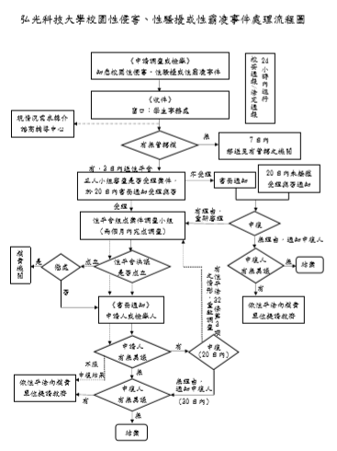
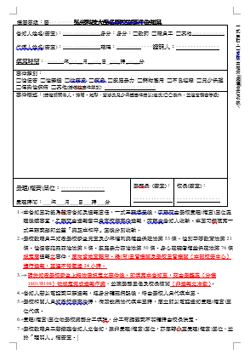
每週工作週記上傳路徑:
弘光創課系統每週工作週記上傳路徑:
弘光創課系統
http://tronclass.hk.edu.tw/
http://tronclass.hk.edu.tw/
性侵害、性騷擾或性霸凌處理流程圖/告知單
捌、性侵害、性騷擾、性霸凌

Slide 40
每週工作週記上傳路徑:
弘光創課系統每週工作週記上傳路徑:
弘光創課系統
http://tronclass.hk.edu.tw/
http://tronclass.hk.edu.tw/
實習期間碰到性騷擾怎麼辦？
如果性騷擾您的人是實習單位合作的廠商，該怎麼辦？
請務必透過導師或是負責的實習老師向學校反映。
會不會影響我的實習成績？
將視情況更改實習單位或其他處置，不會影響實習成績。
捌、性侵害、性騷擾、性霸凌

Slide 41
每週工作週記上傳路徑:
弘光創課系統每週工作週記上傳路徑:
弘光創課系統
http://tronclass.hk.edu.tw/
http://tronclass.hk.edu.tw/
Q＆A
性騷擾由誰來定義？
一個人的行為或言語究竟構不構成性騷擾，會隨著每個人的思想觀念、主觀感受，以及當下情境與人際互動而有所差異，即使只是輕微的動作或玩笑，但只要不受對方歡迎而且違反其意願的，都是性騷擾。也就是說，性騷擾之認定標準是以「接收者的主觀感受」來定義。
過度追求是否為性騷擾？
追求與性騷擾的界線在於該行為是否受歡迎。 追求是兩情相願的，性騷擾是有一方覺得違反其意願、而有不舒服的感受，並且足以影響其正常生活。 因此不受歡迎的過度追求，便有可能成為性騷擾。
捌、性侵害、性騷擾、性霸凌

Slide 42
每週工作週記上傳路徑:
弘光創課系統每週工作週記上傳路徑:
弘光創課系統
http://tronclass.hk.edu.tw/
http://tronclass.hk.edu.tw/
一定是被騷擾者有意無意的引誘、衣著暴露、行為不檢，才會引來性騷擾?
當然不是！許多人在一聽到性騷擾事件時，常會先問受害者的衣著或儀態是否比較性感？或是不是深夜仍在外行動？其實這樣的問題就落入了「責怪受害人」的迷思中！騷擾者也許無法控制性慾的發生，但絕對可以控制個人的行為，性騷擾是有意識的選擇與決定，而非單純的生物反應。此外被害者的外表和穿著，與性騷擾之間並無絕對的關係。無論受害者的外貌裝扮和性別氣質如何，每個人的人權都應該受到尊重，沒有誰的人身安全是有理由可以被侵犯的。
捌、性侵害、性騷擾、性霸凌

Slide 43
每週工作週記上傳路徑:
弘光創課系統每週工作週記上傳路徑:
弘光創課系統
http://tronclass.hk.edu.tw/
http://tronclass.hk.edu.tw/
她/他沒有當場拒絕或反抗，所以不算性騷擾?
當然不是！許多人會懷疑感覺受到騷擾的一方，當下為什麼不明白拒絕？這其實是因為性騷擾常發生在騷擾者有機可趁而受害者毫無防範的情形下，受害者當下的反應往往可能是「愣住了」，以致於措手不及去反應或無法相信對方會做出這樣的行為，而懷疑自己的判斷；或者情況發生在雙方因為權力關係不對等的情況下，較弱勢的一方即使感受到被侵犯，也很難直接拒絕或反抗。
捌、性侵害、性騷擾、性霸凌

Slide 44
每週工作週記上傳路徑:
弘光創課系統每週工作週記上傳路徑:
弘光創課系統
http://tronclass.hk.edu.tw/
http://tronclass.hk.edu.tw/
色狼一定都其貌不揚、穿著邋遢，或是病態的男人嗎？
不盡然如此！一般人常誤以為加害人都會把「不懷好意」寫在臉上，事實上色狼可能是其貌不揚、穿著邋遢，但也可能是英俊、美麗，打扮光鮮亮麗！色狼可能是男性，也可能是女性；可能是不同性別，也可能是同性別。
男性也會被性騷擾嗎？
雖然在現狀中仍是男性對女性騷擾的案件佔了大多數，但男性當然也有可能遭遇到不同樣態的性騷擾。尤其是跳脫傳統性別特質或具不同性取向的男性被性騷擾的案件，也是時有所聞。只是我們的社會往往要求男性要有保護自己的能力，同時也不鼓勵男生說出遭遇侵犯的經驗，因此有些男性在遭受騷擾之後，反而更難以對外尋求支援。
捌、性侵害、性騷擾、性霸凌

Slide 45
每週工作週記上傳路徑:
弘光創課系統每週工作週記上傳路徑:
弘光創課系統
http://tronclass.hk.edu.tw/
http://tronclass.hk.edu.tw/
有沒有「同性之間」的性騷擾？
也有！許多人在聽到上述案例，也就是對所謂「陰柔氣質」男生的騷擾，就會直覺地去問「他是不是同性戀？」這裡要強調的是，不管被害人是不是同性戀，都不是造成性騷擾發生的理由！無論什麼樣的性別特質與性傾向，都是值得被尊重的。
性騷擾事件多發生在陌生人間?
性騷擾事件同樣可能發生在熟識者之間，包括同學、長輩與晚輩、上司與下屬間。
捌、性侵害、性騷擾、性霸凌

Slide 46
每週工作週記上傳路徑:
弘光創課系統每週工作週記上傳路徑:
弘光創課系統
http://tronclass.hk.edu.tw/
http://tronclass.hk.edu.tw/
只要對方已經和自己有親吻、愛撫的行為，就表示他願意和我發生性關係！
每個人對自己的身體界線不同，有人願意和你親吻、撫摸，不等同於願意和自己發生性關係。不預設對方應該有什麼樣的反應，時時關心對方的感受，再做出適當的回應，並且保持相互尊重，作為進退的依據，是最好的方式。
約會關係或情人關係的兩人，可能發生性騷擾或性侵害嗎？
是的，不論朋友或是情人的關係有多親密，當性行為「違反另一方意願」時，就是一種「侵犯」。很多約會性侵害，都是因為觀念錯誤而發生，如總以為在約會中，當一方出現性行為的邀約，而另一方雖然不要，但沒有極力反抗時，就是代表默許；或認為當獻出自己的身體或滿足對方性需求，才能更證明對對方的真愛。
捌、性侵害、性騷擾、性霸凌

Slide 47
每週工作週記上傳路徑:
弘光創課系統每週工作週記上傳路徑:
弘光創課系統
http://tronclass.hk.edu.tw/
http://tronclass.hk.edu.tw/
補充資訊
1.如何在手機上設定「緊急醫療資訊」
可參考https://www.kocpc.com.tw/archives/304798
2.手機「112緊急救援專線」
為行動電話緊急救難號碼，在全球各地有基地台訊號範圍處均可撥打。即使行動電話無SIM卡，只要尚有電力並在信號涵蓋範圍內，均可撥通。
「112」適用在緊急危難時，如果您持用手機所在位置收訊不佳，「110」、「119」都撥不通的時候使用。
捌、性侵害、性騷擾、性霸凌

Slide 48
每週工作週記上傳路徑:
弘光創課系統每週工作週記上傳路徑:
弘光創課系統
http://tronclass.hk.edu.tw/
http://tronclass.hk.edu.tw/
捌、性侵害、性騷擾、性霸凌
校安中心電話 04-2633-8000 (24小時專線)
性平業務窗口 04 2631-8652 分機1601
諮商輔導中心 04 2631-8652 分機1471~1477

Slide 49
每週工作週記上傳路徑:
弘光創課系統每週工作週記上傳路徑:
弘光創課系統
http://tronclass.hk.edu.tw/
http://tronclass.hk.edu.tw/
玖、期中座談
實習期中線上座談會
111/07/28 10:00
*座談會連結將另行通知*

Slide 50
實習 Q & A

